Slide 1



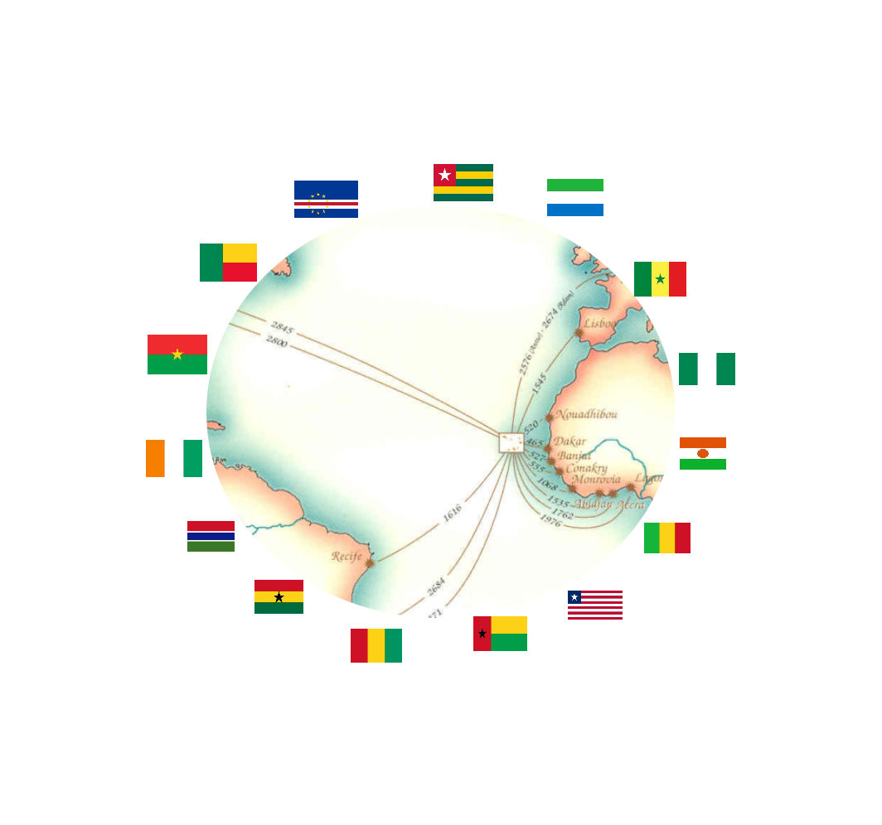
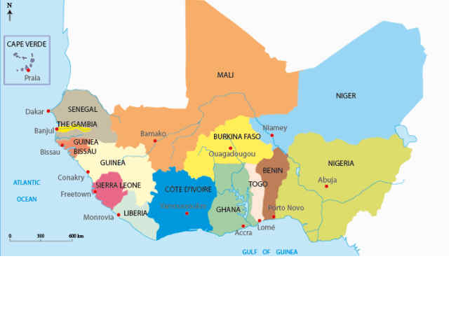
MARCHÉ DE LA CEDEAO
VUE D'ENSEMBLE

Slide 2


09 JUIN
______■________
2021
PRAIA
ÎLE DE SANTIAGO
CABO VERDE
Index | Pag | Index | Pag
Preamble | 3 | Les Responsabilités des Partenaires Associés | 8
Le Business Round | 4 | Assistance Juridique et Interpréte | 9
La Dimension Géoéconomique du Cap Vert | 5 | Le programme | 10
Les ÉTAPS du Business Round | 6 | Conditions d'expression d'intérêt d'Inscription | 11
Méthodologie de Business Round | 6 | Comment Participer | 12
Avantages du Business Round | 7 | Contacts | 13
Les Principaux Avantages dr participer au Business Round | 7
Soutien aux Affaires et initiatives d'entreprise | 7
Les Activités des Partenaires Associés | 7
BUSINESS ROUND
WhatsApp:+351 964 406 800
Skype: setimocontinente
www.businessround.emergys.pt
info@atlanticbusinessforum.com
www.atlanticbusinessforum.com

Slide 3
PREAMBLE
La Communauté économique des États de l’Afrique de l’Ouest (CEDEAO) a été créée il y a une quarantaine d’années. Depuis, la prospérité s’est accrue dans le monde, notamment sous l’effet du commerce international, et elle a apporté une immense contribution au développement économique. Ce potentiel doit être également exploité au profit du développement économique de l’Afrique de l’Ouest.
Le potentiel commercial de l’Afrique de l’Ouest se manifeste notamment par une population jeune et croissante, ainsi que par l’abondance de ressources naturelles. Les conditions-cadres politiques et/ou leur mise en œuvre efficace font souvent défaut, empêchant la pleine exploitation de ce potentiel commercial, principalement au bénéfice du commerce intrarégional. Le commerce dans la région se distingue actuellement par des coûts de transaction et des tarifs douaniers élevés et par des obstacles non tarifaires aux échanges, tels que les restrictions quantitatives. En outre, un problème supplémentaire est celui des frais administratifs élevés dus aux règles et pratiques commerciales non standardisées et non harmonisées.
D’après les statistiques, la part des exportations de la CEDEAO dans les exportations mondiales n’était que de 0,5 % en 2017. Ce chiffre indique le rôle marginal joué par la région dans le commerce mondial. Cette observation s’applique également au commerce intérieur de l’Afrique de l’Ouest où 10 % seulement des exportations provenant de la région ont été réalisées à l’échelle intrarégionale.
Par ailleurs, les commerçants et les négociants de la région se voient notamment confrontés à des obligations de déclaration multiples et parfois redondantes. Ces processus chronophages, improductifs et opaques engendrent ainsi des coûts considérables. Un programme bien structuré en matière de facilitations du commerce est susceptible de réduire ces coûts et donc de contribuer à l’accroissement du volume des échanges commerciaux.
Le projet fait partie du programme de facilitation du commerce en Afrique de l’Ouest (Trade Facilitation West Africa – TFWA) et il est financé par l’Union européenne (15 millions d’euros) et le ministère fédéral allemand de la Coopération économique et du Développement (4 millions d’euros).
09 JUIN
________■________
2021
PRAIA
ÎLE DE SANTIAGO
CABO VERDE
Axé sur les affaires
Centré sur l'opportunité
PLAN
Actions
Résultats
Réalistes
Stratégique
Réévaluation
Pag

Slide 4
CÔTE D'IVOIRE

Slide 5
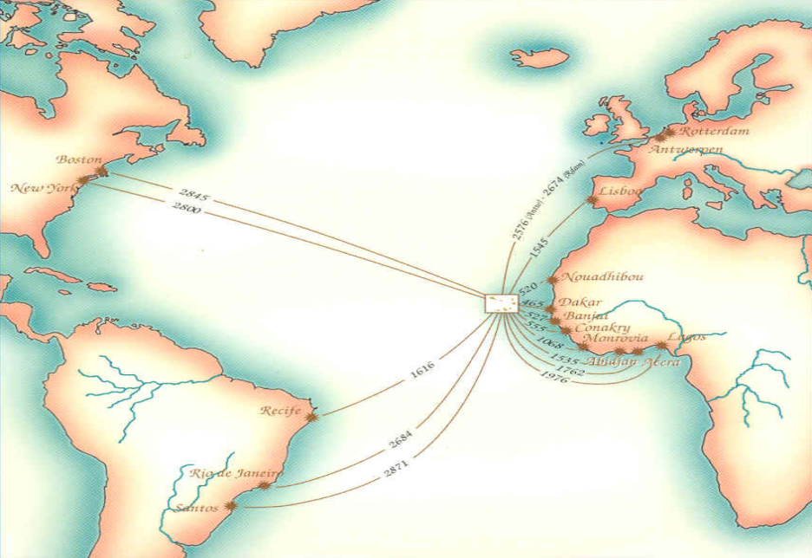

BUSINESS
ROUND
PONT AUX MARCHÉS DES
PRODUITS ET DES SERVICES
DURABILITÉ
ET
RÉSILIENCE
09 JUIN
________■________
2021
PRAIA
ÎLE DE SANTIAGO
CABO VERDE
GARANTIE ET
OPPORTUNITÉ
IMPORTATION
ET
EXPORTATION
DU
CAP VERT
VERS LE MONDE
PARTENARIATS ET
ENGAGEMENTS
PROMOTION
ET
DIFFUSION
Stabilité
Consolidation
Garantie
Transparence
Confiance
Competence
Efficiency
Excellence
INNOVER
LES PRODUITS
HOSPITALITÉ
ET
VALEUR AJOUTÉE
INNOVER
LES PROCESSUS
ÉCONOMIE
NUMÉRIQUE
Cap-Vert, lieu où le départ et la destination convergent
Croissance
Mobiliser
Entreprendre
Développer
RÉSEAU
CEDEAO
Partager
15 pays
Synergie
Durabilité
Opportunité
Simplicité
Résilience
Un marché à fort potentiel
Pag

Slide 6
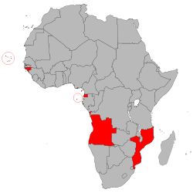
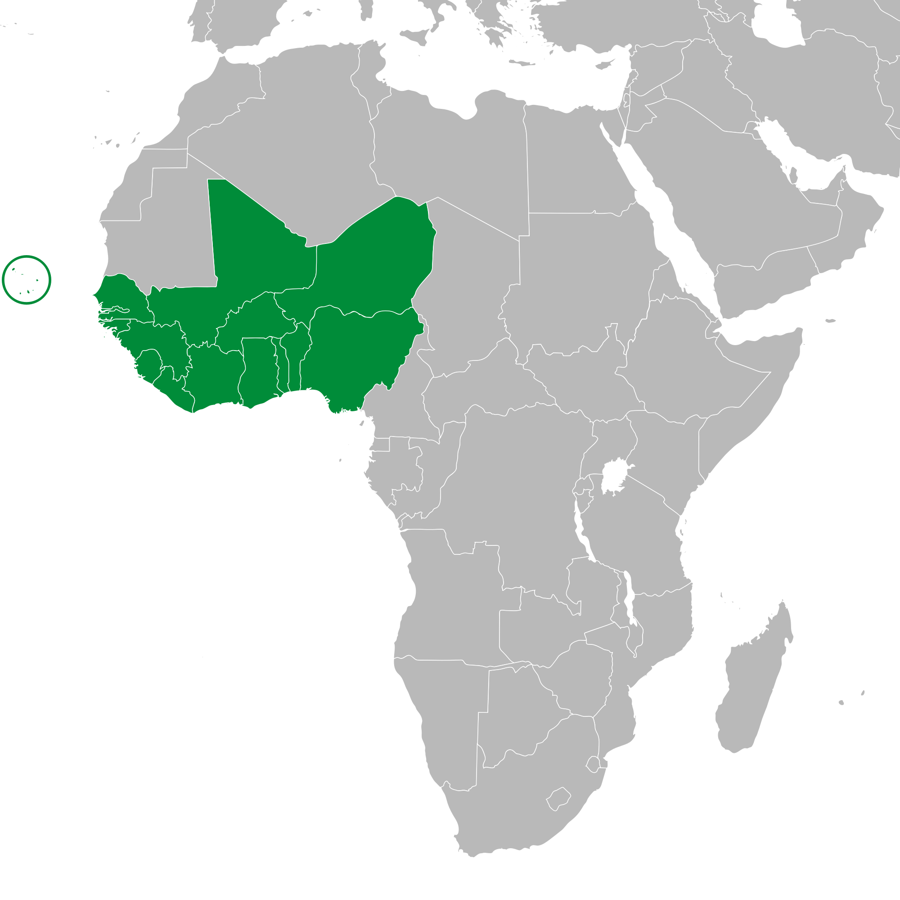
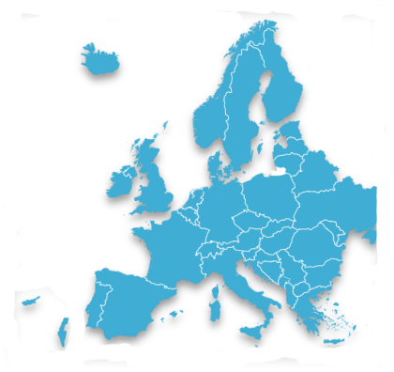
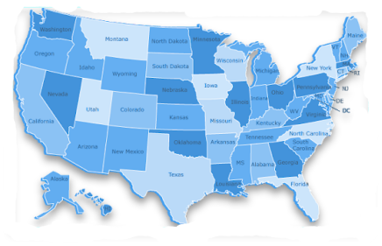
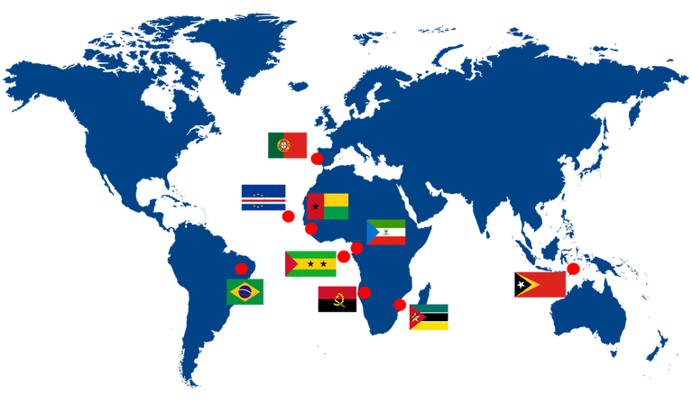
26 Pays
554.714.746 hab
■SADC
■CEEAC
■CEMAC
■Angola » Mozambique
■Angola » Guinée Équatoriale » São Tomé et Príncipe
■Guinée Équatoriale
CABO VERDE
ZEE: 734.265 Km2
Position sur le marché
Positions dans les régions économiques
15 Pays
397.205.519 hab
188.423.476 Utilis. de l'Internet
47.4 % Penetration [ % Pop.]
6 Pays
68.267.839 hab
14.624.555 Utilis. de l'Internet
21.0 % Penetration [ % Pop.]
■
LA DIMENSION GÉOÉCONOMIQUE
DU CAP VERT
PALOP
■Union Européenne
■ASEAN
■MERCOSUR
■SADC
■CEEAC
■CEMAC
Pays membre
■Portugal
■Timor - Leste
■Brésil
■Angola » Mozambique
■Angola » G. Équatoriale » S. T. et Príncipe
■ Guinée Équatoriale
■
CEDAO
Pays membre
Accords spéciaux
Positions dans les régions économiques
■
Market position
UE / SPG+
27 Pays
513.635.012 hab
Position sur le marché
Accords spéciaux
461.255.831Utilis. de l'Internet
90.4 % Penetration [ % Pop.]
■
■
68 Pays
2.033.955.651 hab
Pays membre
CPLP
USA / AGOA
■CEDEAO - Communauté Économique des États de l'Afrique de l'Ouest
■PALOP - Pays Africains de Langue Officielle Portugaise
■CPLP - Communauté des Pays de Langue Portugaise
■SADC -Communauté de Développement de l'Afrique Australe
■ASEAN - Association des Nations de l'Asie du Sud-Est
■CEEAC - Communauté Économique des États de l'Afrique Centrale
■CEMAC - Communauté Économique et Monétaire de l'Afrique Centrale
■EU / SPG+ - Système de Préférences Généralisées de l'Union Européenne
■USA / AGOA - Loi sur la Croissance et les Opportunités en Afrique des EUA
■MERCOSUR - Le Marché Commun du Sud
Par mer, air et le canal numérique le Cap-Vert relie vos affaires à 2,8 milliards de consommateurs sur 4 continents.
9 Pays
292.111.889 hab
172.107.709 Utilis. de l'Internet
61.4 % Penetração [ % Pop.]
333 812 486 hab
Pag
292.892.868 Utilis. de l'Internet
89.0 % Penetration [ % Pop.]
www.atlanticbusinessforum.com

Slide 7
LES ÉTAPS DU BUSINESS ROUND
Le BUSINESS ROUND aura lieu le 09 Juin 2021, de 08h00 à 18h00. Les participants doivent s'inscrire dans la catégorie Business Executive. Le Business Round se compose de trois étapes:
ÉTAPE 1: Inscription des participants et soumission de leurs profils. Les participants, lors de leur inscription, doivent soumettre leur profil au Business Round à partir de 01 Août 2020.
ÉTAPE 2: Gestion et coordination des rencontres entre les participants inscrits au système, depuis le début des inscriptions jusqu'au 30 Avril 2021.
ÉTAPE 3: Le 15 Mai 2021, l'ordre du jour de la réunion sera envoyé à tous les participants inscrits, en indiquant les profils des contreparties. Ceux-ci devraient également être enregistrés pour les réunions d'affaires prévues.
À mesure que les inscriptions deviennent effectives, les candidats recevront des mises à jour hebdomadaires sur les manifestations d'intérêt présentées pour les différents secteurs d'activité..
METHODOLOGIE DE BUSINESS ROUND
Les réunions du Business Round seront coordonnées en fonction des profils et des objectifs de chaque dirigeant ou entrepreneur inscrit. La gestion sera assurée par une équipe qui utilisera à cet effet un logiciel spécialisé. Chaque participant peut générer directement un agenda spécifique en fonction de ses objectifs ou avec l'aide d'assistants. À cette fin, chaque dirigeant ou entrepreneur inscrit peut effectuer une analyse des entreprises et des entrepreneurs avec lesquels il souhaite rencontrer et demander une réunion via le système informatique. La réunion sera programmée si la contrepartie accepte la demande de réunion. Aucune réunion ne sera programmée sans que les objectifs spécifiques soient fixés à l'avance.
Cependant, il est important de préciser que l'Organisation ne garantit pas que les participants auront les réunions prévues, car le but du BUSINESS ROUND est de planifier et de coordonner des réunions importantes et de qualité avec des objectifs spécifiques et bien définis. La programmation et la coordination des réunions dépendent de l'existence d'une contrepartie disposée à rencontrer des représentants d'entreprises enregistrées ou d'entrepreneurs, avec des objectifs très clairs. Les participants doivent avoir des compétences en prise de décision.
Pag

Slide 8
AVANTAGES DU BUSINESS ROUND
Si votre entreprise ou activité est liée au commerce, à l'importation et à l'exportation, à la logistique, à l'investissement et à la participation des entreprises, exerce les fonctions de responsable de l'innovation, des technologies de l'information, du marketing, du commerce électronique, de l'agriculture, de l'élevage, du tourisme, de l'hôtellerie, de la formation ou du conseil, une table ronde d'affaires peut vous offrir d'importantes opportunités commerciales ainsi que vous aider à trouver des solutions pour développer votre marché en vous mettant en relation avec des partenaires stratégiques potentiels ou des partenaires dans un marché à fort potentiel et riche en opportunités d’affaire.
LES PRINCIPAUX AVANTAGES DE PARTICIPER AU BUSINESS ROUND SONT:
■ Gagner du temps et de la logistique: chaque dirigeant ou chef d'entreprise, par le biais du Business Round, peut effectuer jusqu'à 16 réunions de 30 minutes au cours de la journée du 09 Juin 2021, chacune des réunions est préparée à l'avance, ce qui permettra d’atteindre des résultats selon les objectifs définis. Si votre entreprise inscrit, par exemple, 4 dirigeants, elle peut organiser jusqu'à 64 réunions clés avec des dirigeants de 20 pays en une seule journée, ce qui dans d'autres circonstances signifierait des semaines, voire des mois de voyage, de séjour, de coordination et de temps requis.
■ Élargir votre base de contacts commerciaux et rencontrer d'autres acteurs de votre secteur principal, en créant des alliances et des partenariats qui vous permettent d'élargir votre réseau commercial.
■ Établir des contacts avec les principales entreprises et professionnels de votre secteur qui seraient autrement très difficiles à réaliser.
■ Développer vos réseaux commerciaux et d’affaires sur les marchés africains, américains et d'autres continents.
SOUTIEN AUX AFFAIRES ET INITIATIVES D'ENTREPRISE
ATLANTIC BUSINESS FORUM et son réseau de partenaires stratégiques, «ASSOCIATED PARTNERS», soutiennent votre entreprise en vous aidant à vous positionner sur les marchés avant, pendant et après l'événement.
Les partenaires, ci-après dénommés PARTENAIRES ASSOCIÉS, planifient, dirigent et coordonnent les activités liées à la commercialisation et à la vente des produits et / ou services gérés par ATLANTIC BUSINESS FORUM, ainsi que le soutien aux entreprises et aux entrepreneurs dans les entreprises où ils opèrent.
LES ACTIVITÉS DES PARTENAIRES ASSOCIÉS CONSISTENT EN:
■ La coordination des activités du réseau d'entreprises dans la zone géographique sous sa direction;
■ Définition et gestion du marché sous sa direction;
■ Planification et ordonnancement des réunions;
■ Enquête sur les opportunités et les besoins des entreprises du réseau;
■ Préparation de la proposition;
■ Les négociations avec les entités publiques chargées d'attirer les investissements étrangers dans le pays concerné, afin d'obtenir les bénéfices et les avantages juridiques pour les entreprises intéressées;
■ Assurance de la qualité des initiatives commerciales sur le territoire où les entreprises de réseau fonctionnent;
■ Analyse de marché;
■ Assurer les affaires entre les clients et les fournisseurs.
Pag

Slide 9
LES RESPONSABILITÉS DES PARTENAIRES ASSOCIÉS COMPRENNENT NOTAMMENT :
■ Coordination et gestion des intérêts des sociétés de réseau dans les domaines où elles opèrent;
■ Validation et suivi des propositions soumises par les sociétés du réseau;
■ Suivi des affaires promues par les sociétés de réseau;
■ Préparation de rapports périodiques et promotion d'informations sur les opportunités commerciales et les partenariats avec le secteur privé dans leurs pays respectifs;
■ Surveiller la satisfaction des entreprises locales dans le réseau d'entreprises;
■ Proposer des solutions et des conditions pour la livraison de produits et services;
■ Mise à jour de la base de données des clients, fournisseurs et sociétés de réseau en général;
■ Proposer une liste de produits prioritaires sur le marché sous leur coordination;
■ Préparation d'un rapport périodique sur les besoins du marché ;
■ Définir des campagnes de promotion pour leur territoire d'affaires;
■ S'assurer que les objectifs de vente sont atteints, définir et suivre les écarts, mettre en place des actions correctives si nécessaire;
■ Etudier et analyser les différents segments de marché et canaux de distribution, proposer des politiques à adopter;
■ Créer et suivre la mise en œuvre d'un plan de marketing régulier.
Pour l'événement de Juin 2021 au Cap-Vert, le Business Round se tiendra le 09 Juin 2021, de 08h00 à 18h00.
Les fonctions des PARTENAIRES ASSOCIÉS sont très importantes, et dans chaque pays où ATLANTIC BUSINESS FORUM opère, il y aura une équipe coordonnée par un PARTENAIRE ASSOCIÉ, complétant son action avec celle de responsable représentant ATLANTIC BUSINESS FORUM.
Pag

Slide 10

ASSISTANCE JURIDIQUE ET INTERPRÈTE :
Deux équipes spécialisées seront en permanence à la disposition des participants au BUSINESS ROUND tout au long de la journée du 9 juin 2021:
1. Une équipe d'interprètes en trois langues: portugais; Français et anglais; et
2. Une équipe juridique.
Ces deux équipes resteront disponibles, après l'événement et pendant tout le temps, pour accompagner les participants dans la formalisation et la consolidation des affaires sur le marché de la CEDEAO.
L'Aide Juridique pour les Entreprises
Avec l'assurance protection juridique des spécialistes, vous avez tout en main en tant qu'entrepreneur pour faire face à des questions juridiques de toute nature, dans l'ensemble des Pays de la CEDEAO.
09 JUIN
________■________
2021
PRAIA
ÎLE DE SANTIAGO
CABO VERDE
En tant que participant à ATLANTIC BUSINESS FORUM, concentrez-vous sur votre entreprise et vos affaires, des spécialistes prennent en main avec sagesse toutes les questions juridiques et fiscales, pour vous et pour votre entreprise, pour l'ensemble des Pays de la CEDEAO.
Pag

Slide 11
PROGRAMME
3ème JOUR - 11 JUIN
2021
11 Juin
Panel I
ATELIER ÉCONOMIQUE ET FINANCIÈRE
Panel I
«FINANCEMENT DU SECTEUR PRIVÉ DANS LA CEDEAO»
2ème JOUR - 10 JUIN
1er JOUR - 9 JUIN
Modérateur: Cabo Verde
Orateurs :
■ Banque d'Investissement et de Développement de la CEDEAO
■ Fonds Africain de Garantie et de Cooperation Economique
■ Banque Africaine de Développement - BfAD
■ Société Financière Internationale - SFI
2021
09 Juin
BUSINESDROUNDS
PRÉSENTATIONS
■ Cabo Verde
■ Senegal
■ The Gambia
■ Cote d’Ivoire
■ Benin
PRÉSENTATIONS
■ Nigéria
■ Mali
■ Burkina Faso
■ Niger
■ Sierra Leone
8:00 – 10:00
Pause - café
08:00 – 18:00
10:00 – 10:30
2021
11 Juin
Conférence II
Accréditation
Conférence II
«ACCÈS AU MARCHÉ PRÉFÉRENTIEL DES ÉTATS - UNIS»
08:00 – 08:30
2021
10 Juin
Opportunités d'affaires
Pause - café
2021
10 Juin
Opportunités d'affaires
16:30 – 17:00
Modérateur: Cabo Verde
Conférencier: USA / AGOA
Business Round
10:30 – 12:30
08:30 – 10:30
2021
10 Juin
Séance d'ouverture
Pause-café
Déjeuner
Pause-café
08:30 – 10:30
10:30 – 11:00
14:30 – 16:30
13:00 – 14:30
ATELIER ÉCONOMIQUE ET FINANCIÈRE
Panel II - «LE DÉVELOPPEMENT DE L’ÉCONOMIE NUMÉRIQUE EN AFRIQUE: L'importance des Start-Ups dans l'innovation du marché et l'Entrepreneuriat des Jeunes»
10:30 – 11:00
2021
11 Juin
Panel II
2021
10 Juin
Opportunités d'affaires
Free time
2021
10 Juin
Opportunités de marchés
Modérateur: Cabo Verde
Orateurs :
■ Commission de la CEDEAO
■ Startup Europe Partnership - SEP
■ Agence Française de Développement - AFD
■ CGAP - Consultative Group to Assist the Poor
Business Round
08:00 – 08:30
> 18:30
11:00 – 13:00
Déjeuner
Déjeuner
14:30 – 16:30
11:00 -13:00
13:00 – 14:30
Pause - café
13:00 – 14:30
17:00 -18:30
16:30 – 17:00
Business Round
2021
11 Juin
Conférence III
Conférence III
«ACCÈS AU MARCHÉ PRÉFÉRENTIEL DE L'UNION EUROPÉENNE»
14:30 – 15:30
PRÉSENTATIONS
■ Ghana
■ Togo
■ Guinée-Conakry
■ Guinée-Bissau
■ Libéria
Conférence I
«ACCÈS AU MARCHÉ PRÉFÉRENTIEL DE LA CEDEAO»
Pause-café
Modérateur: Cabo Verde
Conférencier: UE / SPG +
15:30 – 16:00
Modérateur: Cabo Verde
Conférencier: CEDEAO
17:00 – 19:00
2021
11 Juin
Session de clôture
2021
11 Juin
DÎNER DE GALA
Business Round
16:00 – 18:00
Remarque:
Certains des noms mentionnés sont encore en cours de confirmation.
Pag
19:00 – 19:30
20:30 – 23:00

Slide 12
CONDITIONS D'EXPRESSION D'INTÉRÊT ET D'INSCRIPTION
Date limite d'inscription pour participer au Business Forum et aux réunions institutionnelles.
Date limite d'inscription pour participer au Business Round d'affaires.
2021
10 Juin
PRESENTATION DES OPPORTUNITÉS DANS LA CEDEAO
2020
01
d'Août
2021
31
Janvier
2021
30
Avril
2021
09
Juin
2021
10 ET 11
Juin
2021
11 Juin
ACCÈS AUX MARCHÉS PRÉFÉRENTIELS
Ouverture des inscriptions pour manifestations d'intérêt et participation au Forum.
BUSINESS FORUM
BUSINESS ROUND
Pag

Slide 13
COMMENT PARTICIPER
Toutes les parties intéressées sont invitées à participer au Forum des Entreprises sur le thème: «Opportunités Commerciales et Partenariats Commerciaux dans l‘Espace de la CEDAEO».
Pour participer au Forum, vous devez vous inscrire à l'avance, ce qui peut se faire de l'une des manières suivantes:
1. Inscription en ligne via la plateforme: www.businessround.emergys.pt ; ou
2. L'envoi d'un formulaire d’inscription dûment rempli qui peut être téléchargé sur ladite plate-forme.
Aux fins d'inscription, toutes les instructions saisies doivent être strictement suivies, soit dans le règlement de l'événement, soit dans le formulaire d'inscription.
09 JUIN
________■________
2021
PRAIA
ÎLE DE SANTIAGO
CABO VERDE
Pag

Slide 14
BUSINESS
ROUND
09 JUIN
________■________
2021
PRAIA
ÎLE DE SANTIAGO
CABO VERDE
CONTACTS
BUSINESS FORUM
WhatsApp:+351 964 406 800
Viber:+351 964 406 800
Skype: setimocontinente
www.businessround.emergys.pt
info@atlanticbusinessforum.com
www.atlanticbusinessforum.com
Pag

